Slide 1






〇〇中学校総合学習
【指導教材案】
～ マイ・タイムライン教室 ～
1
時間目
令和２年●月●日
新潟県 土木部 河川管理課
Notes:
（自己紹介）
（生徒へ投げかけ）
●マイ・タイムラインを知っている、聞いたことがある人はいますか？
●実際に逃げた人はいますか？

Slide 2
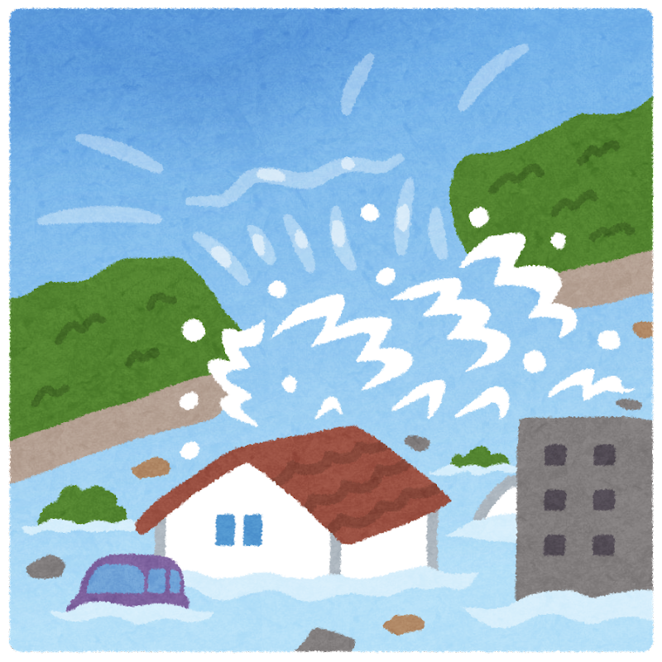
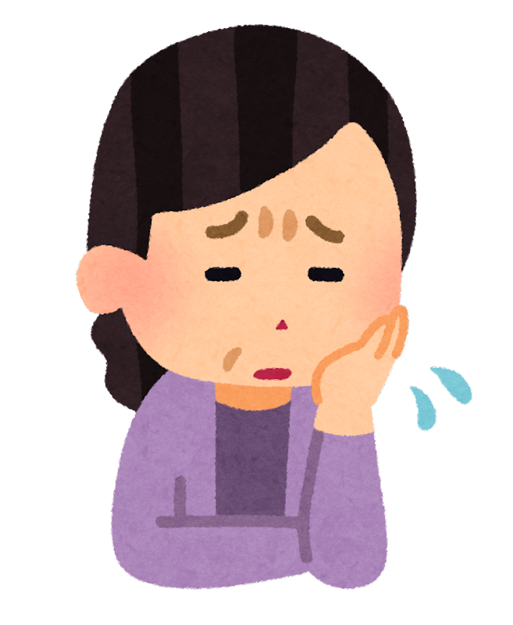
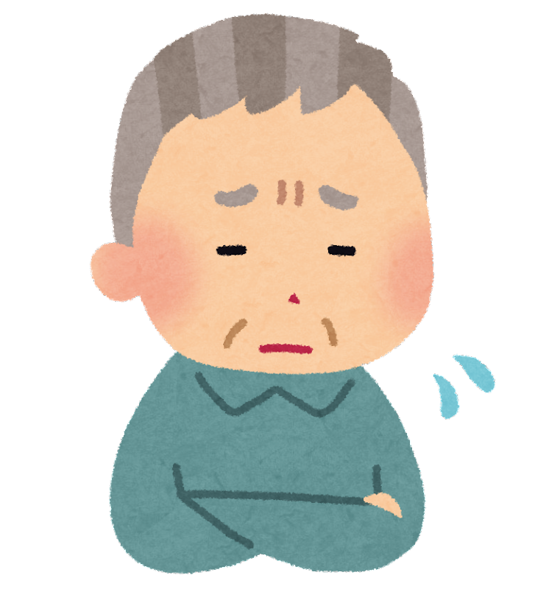
さいがい
1
災害時のニュース
逃げようか迷っていたら、
急に道路が川のように…
長年住んでて、
こんなのは初めて！
に
Notes:
●水害が発生した時のニュースで、「逃げようか迷っていたら、急に道路が川のように…」とか、
「長年住んでて、こんなのは初めて！」 なんてことを話している場面を 見たことはないでしょうか？
●これは、災害リスクを確認していなかったり、避難のタイミングを間違えてしまった例と言えます。

Slide 3
に
おく
なぜ、逃げ遅れてしまうのか？
に
①逃げるという決断ができない
・以前も大丈夫だったから、自分は大丈夫！
・まわりが避難していないから大丈夫！
・避難の準備ができていないから面倒
②防災に関する知識が不足
・水害・土砂災害の特徴がわからない
・防災情報の意味がわからない
・安全に最新情報を得られる方法を知らない
だいじょうぶ
だいじょうぶ
ひなん
だいじょうぶ
ひなん
めんどう
どしゃ
とくちょう
Notes:
●逃げ遅れてしまう原因は大きく２つあると考えます。
●１つ目が「逃げるという決断ができない」です。
・以前も大丈夫だったから、自分は大丈夫、まわりが避難していないから大丈夫、と思ってしまう。ニュースで「家の前まで水が来ていたので避難した。こんな災害は初めて。まさか自分が被災するとは」という言葉もよく聞くと思います。
・避難の準備ができていないから、面倒に感じてしまう。大人になるほど、「大事な家に、もし洪水が来たら」というイメージができなくなり、大丈夫であってほしいと思ってしまいがちです。
・逃げる必要性を感じないと、避難に備えることができません。
●２つ目が「防災に関する知識が不足」です。
・水害の特徴や、防災情報の意味が分からない。安全に最新情報を得る方法を知らない。
・水は高いところから低いところへ流れますので、信濃川の上流や中小河川の状況も気にする必要があります。

Slide 4
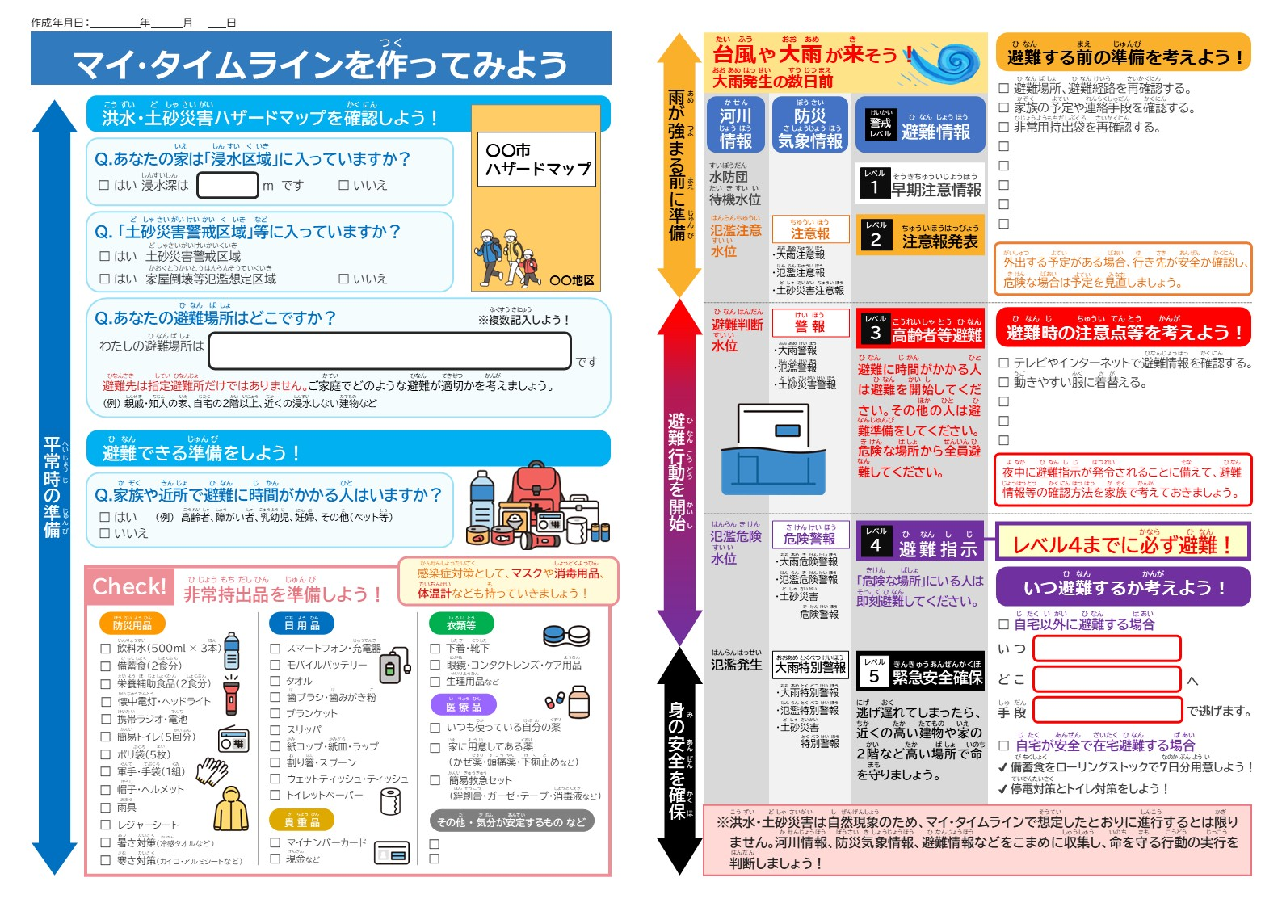
マイ・タイムラインとは・・
3
どしゃ さいがい
水害・土砂災害に備えて、前もってとるべき
行動を時間ごとに整理した
「自分の避難行動計画」
ひ な ん
Notes:
●マイ・タイムラインとは、水害・土砂災害に備えて、前もってとるべき行動を
時間ごとに整理した自分の避難行動計画です。
・危険な場所はどこか ・避難のために必要な物は何か ・いつ避難すればよいのか（避難スイッチ） ・避難する場所はどこなのか
・避難の時に何に注意すればよいのか が基本になります。
●今回の授業用を通じて、中身を学びながら仕上げていきます。

Slide 5
授業の目的
4
さいがい
はっせい
じ
災害発生時の
に
おく
『逃げ遅れゼロ』
マイ・タイムラインの作成を通じて、
自分の命は自分で守り、率先して安全を
確保するための行動ができる人になろう！
Notes:
●授業の目的は、災害発生時の逃げ遅れをゼロにすることです。
●マイ・タイムラインの作成を通じて、自分の命は自分で守り、
率先して安全を確保するための行動ができる人になりましょう。

Slide 6
全３回の授業の流れ
5
ちいき
とくちょう
１
時間目
自分が住む地域の特徴と、
ハザードマップを学ぼう
け い か い
2
時間目
警戒レベルの意味を理解し、
豪雨時に得るべき情報を調べよう
ご う う
3
時間目
マイ・タイムラインを仕上げよう
マイ・タイムラインを仕上げよう!
Notes:
●全３回の授業の流れです。
●本日の１時間目は、自分が住む地域の特徴と、ハザードマップについて学びます。
●次の２時間目は、警戒レベルの意味を学習し、豪雨時に得るべき情報を調べてもらいます。
●そして、最後の３時間目は、マイ・タイムラインを仕上げます。
●このような流れで全３回の授業を実施します。

Slide 7
6
１
時間目
ちいき
とくちょう
自分が住む地域の特徴と、
ハザードマップを学ぼう
Notes:
●では、１時間目の授業です。

Slide 8
本日の学習内容
7
１. 〇〇〇の特徴
２. 過去の災害と防災施設
３. 災害から生き抜く方法
４. ハザードマップの見方
とくちょう
さいがい
ぼうさい
しせつ
ぬ
Notes:
●本日の学習内容は４つあります。
１. 〇〇〇の特徴
２. 過去の災害と防災施設
３. 災害から生き抜く方法
４. ハザードマップの見方

